Slide 1
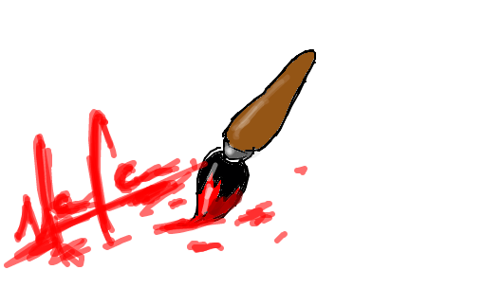
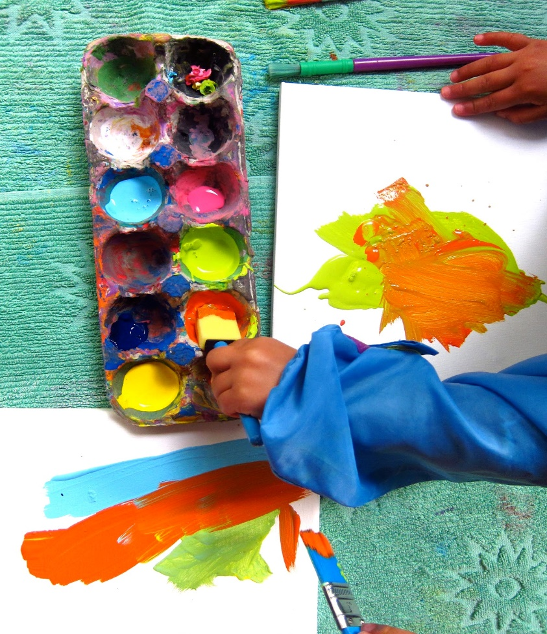
Clase jueves 25 de marzo
Lenguaje Artístico
Educadora: Roxana Cuitiño
Curso: NT A 2

Slide 2
Técnica del estampado

Slide 4
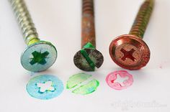

Slide 5
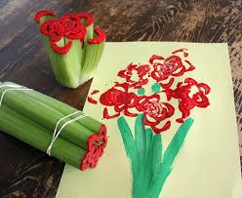

Slide 7
Ahora te invito a que puedas ver el video explicativo de la actividad realizada hoy, el cual también esta en la pagina del colegio!!

